Slide 1



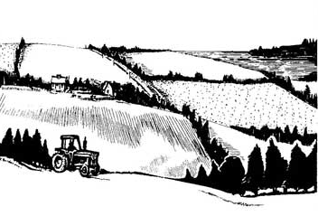


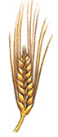
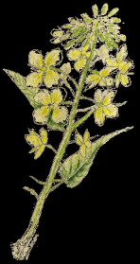


Prédire l’occurrence des espèces adventices : quelles échelles de temps et d’espace ?
Audrey ALIGNIER*, Benoît RICCI & Sandrine PETIT
INRA, UMR 1347 Agroécologie ECOLDUR BP86510 F-21000 Dijon; * audrey.alignier@dijon.inra.fr
Les agroécosystèmes sont des systèmes dynamiques où les pratiques culturales se succèdent.
Influence des parcelles voisines ?
Comprendre la distribution spatiale des communautés adventices et les processus écologiques sous-jacents constitue un enjeu pour la gestion intégrée des agroécosystèmes. Les agroécosystèmes se caractérisent par une succession de cultures et de pratiques. Bien qu'étudiée le plus souvent en relation avec la culture présente et à l'échelle de la parcelle, on peut faire l'hypothèse que la composition de la flore dépend aussi des pratiques et/ou du contexte paysager.
Succession de cultures
des pratiques locales?
de la bordure ?
n-3
n-2
n-1
Année n
Quelles échelles d’espace ?
Succession de pratiques
Quelles échelles de temps ?
Une approche par sélection de modèles sur critère d’AIC
Nord
Fénay, sud de Dijon
(47°13’N, 5°03’E)
Présence/Absence
d’une adventice
Variables à l’année n
Variables cumulées sur plusieurs années
Culture
Classes de culture
Type de culture
(hiver ou printemps)
Nb de cult. de printemps
Echelle locale
Modèle
+ Labour
+ IFT
1
+ Labour cumulé
+ IFT cumulé
Relevé annuel de flore
+ Type de bordures
Modèle
Modèle
58 parcelles suivies annuellement
Relevés de flore 2008-2011, quadrats de 40 x 50 m
Description de toutes les bordures
Recensement des pratiques de gestion depuis 2004
Echelle large
3
2
+ Labour cumulé
+ IFT cumulé
des parcelles voisines
+ Labour des parcelles voisines
+ IFT des parcelles voisines
Modèle
4
Sélection des 13 espèces adventices les plus fréquentes.
Sélection du meilleur modèle (
) par AIC
1
2
3
4
Prendre en compte des échelles larges pour mieux expliquer l’occurrence des adventices.
Echelle locale
3
3
3
3
3
3
3
3
3
3
3
4
4
× : les variables inclues dans le meilleur modèle ; en rouge, les variables significatives au seuil de 5 %.
Les résultats montrent que prendre en compte les pratiques à l’échelle locale permet de mieux expliquer l’occurrence des adventices.
A l’échelle locale, le type de culture (considéré ici comme une proxy de la date de semis) est plus informatif que la culture per se. L’Indice de Fréquence de Traitement (IFT) explique plus souvent de manière significative la présence des espèces adventices que le labour.
A échelle plus large, prendre en compte le type de bordures (herbacées, boisées) permet de mieux expliquer la présence des espèces (a contrario des pratiques des parcelles voisines).
Les espèces répondent mieux au cumul des pratiques sur plusieurs années qu’aux pratiques à l’année n. Il faut remonter assez loin dans le temps (au moins 3 ans) pour mieux expliquer l’occurrence des espèces adventices.
Ce travail a reçu le soutien financier du 7e programme cadre de l’Union Européenne (FP7/ 2007-2013) sous l’agrément n°265865.

